Slide 1
Воздействие пандемии на конкурентоспособность национальных экономик стран-экспортеров нефти
Выполнила: Бочкова Ангелина

Slide 2
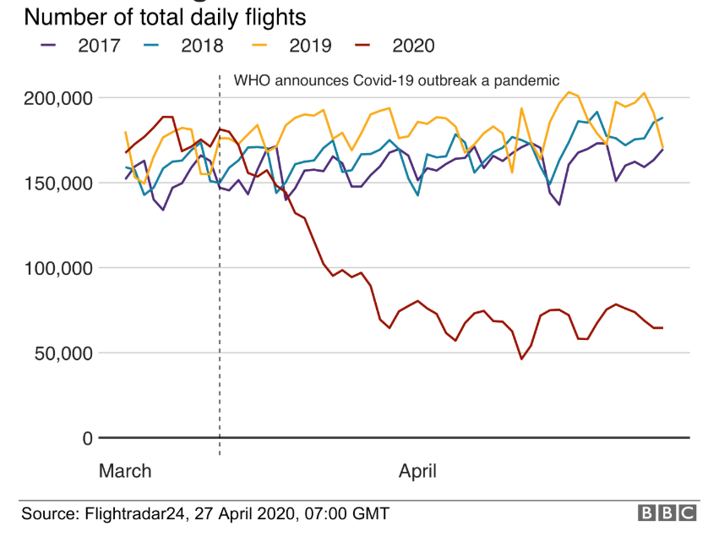
Введение
1. Актуальность работы
.

Slide 3
Введение
2. Цель - оценить воздействие пандемии на конкурентоспособность стран-экспортеров нефти.
3. Задачи:
Проанализировать динамику мирового спроса на нефть в первом квартале 2020 года.
Проанализировать сокращение производства на фоне коронавирусной инфекции.
Выяснить, какие контрольные показатели лежат в основе определения национальной конкурентоспособности страны в соответствии с WEF.
Выделить из ТОП – стран-экспортеров нефти государства, чьи экономики сильнее всего зависят от цен на нефть. Это могут быть страны, страдающие «голландской болезнью» или обладающие ее симптоматикой.
Выявить, на какие показатели влияет/повлияла коронавирусная инфекция в анализируемых странах.

Slide 4
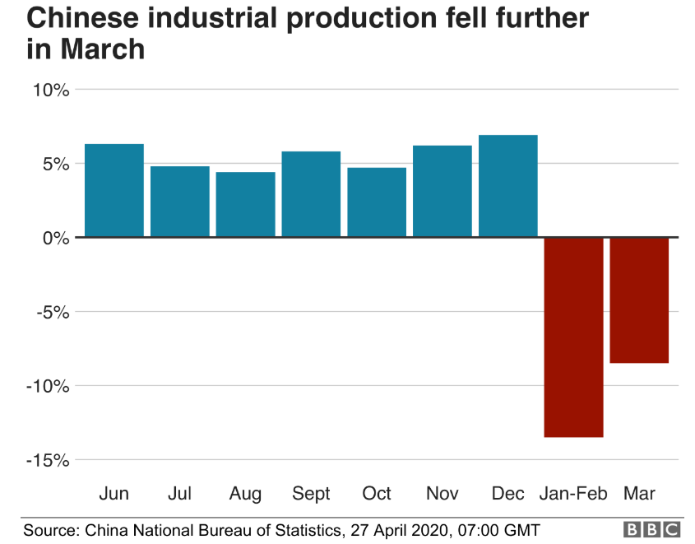
Распространение вируса в Китае затормозило не только китайскую экономику…

Slide 5
но и ударила по странам-экспортерам нефти.
Россия
Саудовская Аравия
Западноафриканские экспортеры.

Slide 6
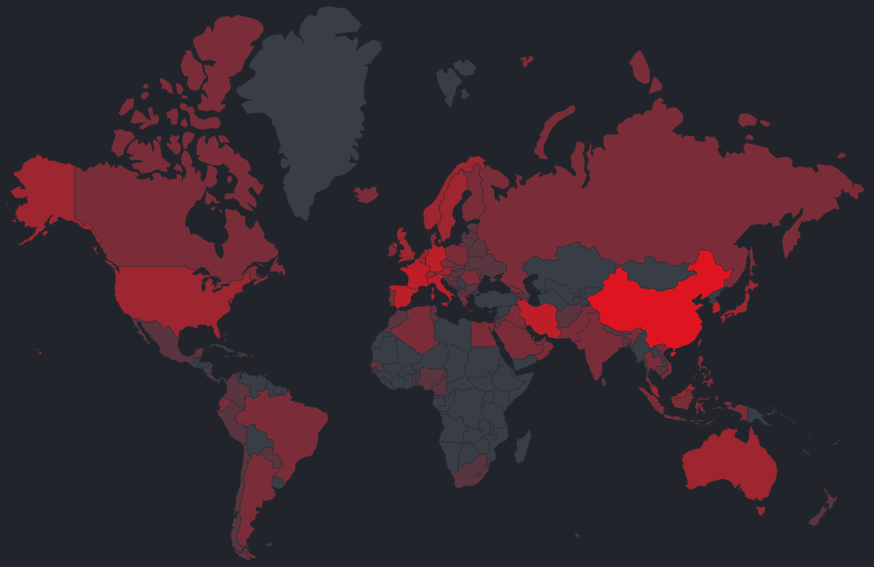
COVID-19 – пандемия, охватившая весь мир.

Slide 7
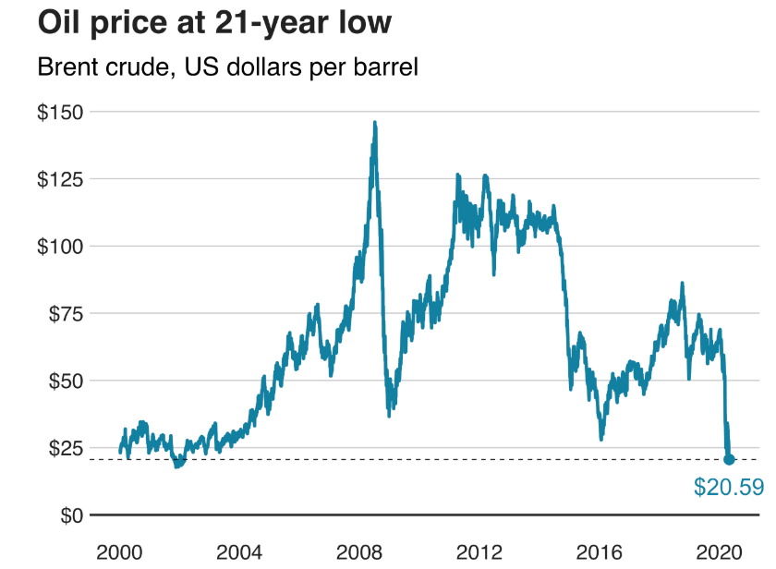
Цена нефти опустилась до самого низкого за последние 18 лет уровня!

Slide 8
1. Саудовская Аравия
69% экспорта приходится на энергоресурсы, лидер по экспорту нефти, симптомы «голландской болезни», 39 место в рейтинге ВЭФ.
Потеря чистой прибыли из-за падения цен на нефть – 25%.
Введение «болезненных мер».
Сокращение ВВП на 5-8% по прогнозам Bloomberg.
Итог: снижение макроэкономической стабильности, сокращение внутреннего рынка, снижение конкурентоспособности компаний. В общей сложности, ожидается ухудшение показателей по 5 из 12 ключевых показателей ВЭФ.

Slide 9
2. Россия
61% экспорта приходится на энергоресурсы, 2-ое место по экспорту нефти, 43 место в рейтинге ВЭФ, «голландская болезнь».
Сокращение ВВП на 4-10% (по различным оценкам).
Рост темпов инфляции, уровня безработицы (до 10%), закрытие малых бизнесов, рост социальной напряженности.
Итог: в России ожидается снижение по 7 из 12 ключевым параметрам ВЭФ (макроэкономическая стабильность, здоровье, эффективность рынка товаров и услуг, эффективность рынка труда, развитость финансового рынка, размер внутреннего рынка, конкурентоспособность компаний).

Slide 10
3. Ирак
3-я страна по экспорту нефти, 98% от общего экспорта приходится на энергоресурсы, в рейтинг ВЭФ не включен.
Из-за падение цен на нефть в апреле Ирак заработал только 1/6 своих средних доходов от нефти
Рост социальной напряженности (в Ираке и без кризиса массовые протесты привычны), рост уровня безработицы, темпов инфляции.
Сокращение ВВП на 9,7% по оценкам ВМ.
Итог: по показателям макроэкономическая стабильность, эффективность рынка товаров и услуг, эффективность рынка труда, развитость финансового рынка, размер внутреннего рынка, конкурентоспособность компаний однозначно можно будет увидеть снижение позиций.

Slide 11
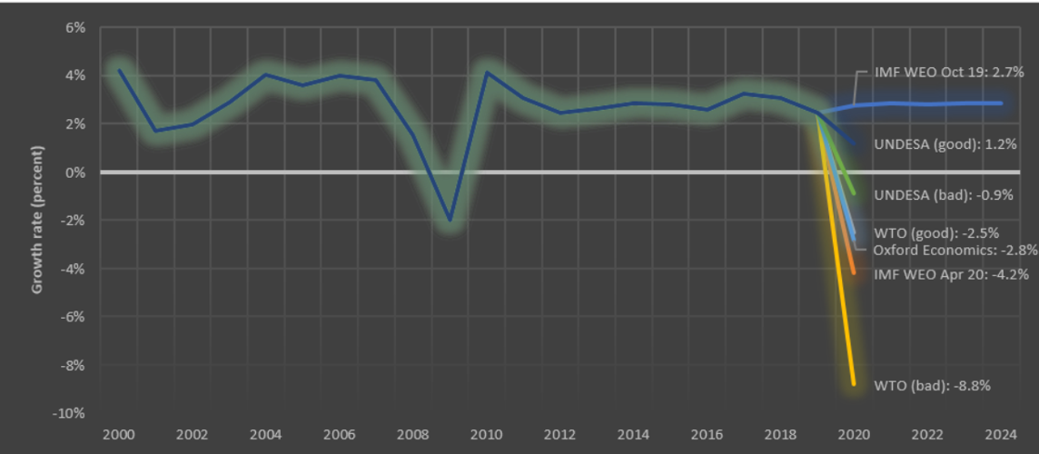
Заключение

Slide 12
Заключение
Пандемия нанесла сильнейший удар по странам-экспортерам нефти.
Занижение темпов роста ВВП на 6-7% в среднем по КСА, РФ и Ираку.
Снижение уровня международной конкурентоспособности! (макроэкономическая стабильность, здоровье, эффективность рынка труда, эффективность рынка товаров и услуг, размер внутреннего рынка, конкурентоспособность компаний. )

Slide 13
Список использованных источников
https://www.bbc.com/news/business-51706225
https://www.unido.org/stories/coronavirus-economic-impact
https://tass.ru/ekonomika/8020949
https://russiancouncil.ru/analytics-and-comments/analytics/vliyanie-koronavirusa-na-neftyanoy-rynok/
https://www.forbes.ru/biznes-photogallery/341975-po-druzhbe-i-morem-kuda-techet-nasha-neft
https://www.bloomberg.com/news/articles/2020-05-11/saudi-arabia-plans-26-6-billion-austerity-cuts-triples-vat-ka1uss4c
https://www.aljazeera.com/ajimpact/bill-due-saudi-arabia-oil-price-war-200511213610964.html
https://www.kommersant.ru/doc/4342548
https://www.rbc.ru/politics/13/05/2020/5ebbd8bf9a7947f3928d0d92

